Slide 1
Самостоятельная работа:
Небесный экватор
Полюс мира
Туманность
Эклиптика
Склонение
Незаходящие и невосходящие звезды .
Определить, какие созвездия будут находиться вблизи горизонта на Севере, Юге, Западе, Востоке 5 мая в полночь.

Slide 2
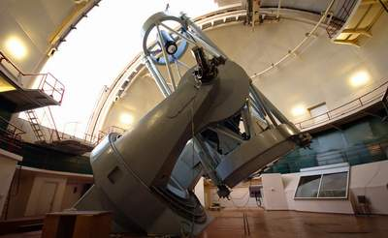
АСТРОМЕТРИЯ
ВИДИМОЕ ДВИЖЕНИЕ ПЛАНЕТ

Slide 3
Цель нашего урока
На фоне звёзд, не меняющих своего взаимного расположения на небе и группирующихся в созвездия, невооружённым глазом видны пять ярких планет, которые изо дня в день медленно изменяют своё положение, как бы блуждая среди звёзд.
ВЫ УЗНАЕТЕ:
Что такое петлеобразное движение планет.
Что такое попятное и прямое
движение планет.
Что такое эклиптика.
Как Солнце движется неравномерно по эклиптике.
ВСПОМНИТЕ:
Какие бывают системы небесных
координат?
Какие основные точки и линии
небесной сферы вы знаете?

Slide 4
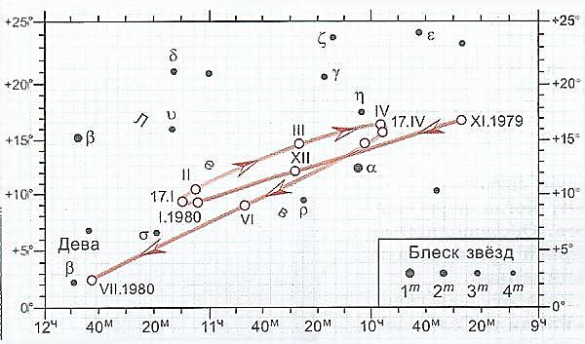
Видимое движение планет
Видимый петлеобразный
путь Марса по созвездию Льва
в 1979–1980 гг.
(римские цифры обозначают
первые числа месяцев)
видимый путь планет на небе получается петлеобразным или зигзагообразным (прямое и попятное движение).
Почему видимое движение Меркурия и Венеры значительно отличается от видимого пути Марса, Юпитера и Сатурна?

Slide 5
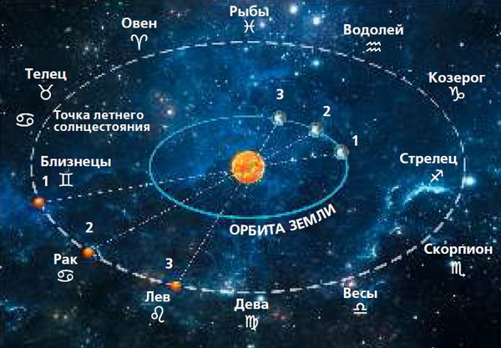
Движение Солнца среди звезд
Кроме знакомого всем с детства суточного движения Солнца по
небу, наблюдается и годичное перемещение нашего светила по небесной сфере вдоль некоторой линии, называемой эклиптикой.
Угловой диаметр Солнца в начале января максимален и составляет около 32° 5′. В начале июля он минимален и
составляет 31°5′.
Когда Солнце к нам ближе?

Slide 6
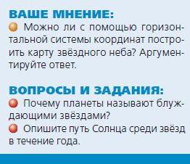
Подумай…

